Slide 1
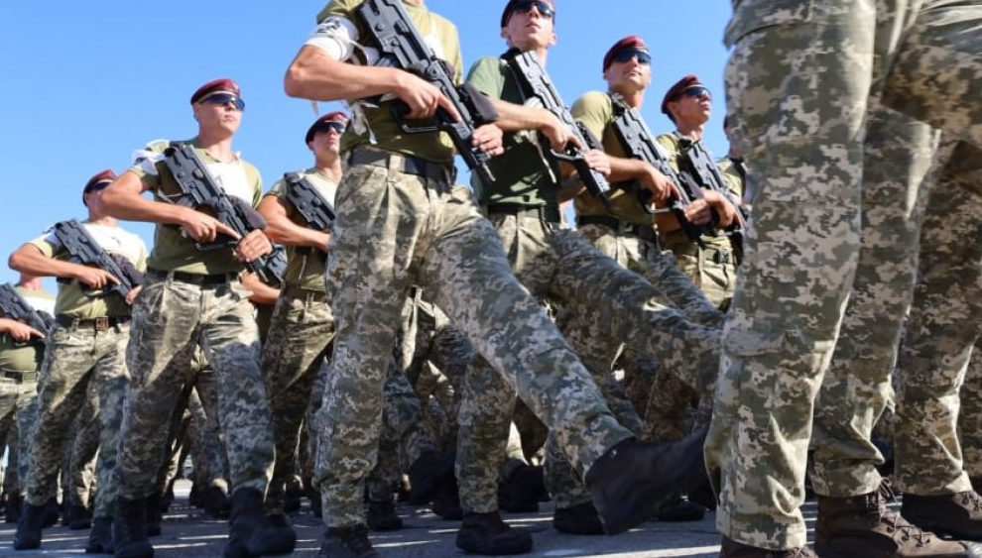


Негативний вплив дезертирства на боєздатність війська
Підготовлено в управлінні морально-психологічного забезпечення Командування Десантно-штурмових військ Збройних Сил України

Slide 2
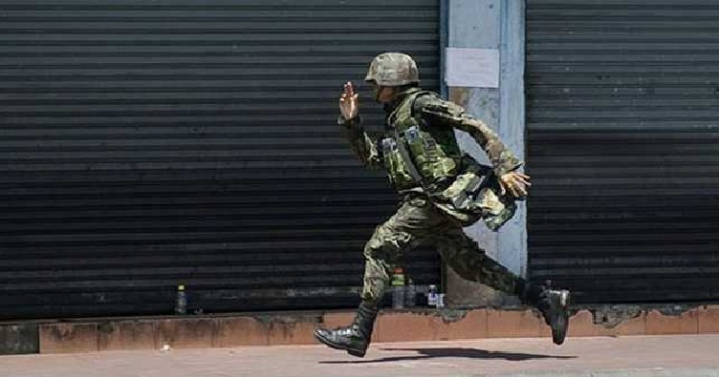
Дезертирство є одним з найбільш поширених військових злочинів, який не тільки порушує військову дисципліну, але й може призвести до серйозних наслідків для безпеки інших військовослужбовців та цілої країни

Slide 3
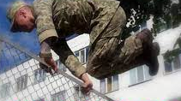
Дезертирство - це злочин, передбачений статтею 408 Кримінального кодексу України. Він полягає у самовільному залишенні військової частини або місця служби з метою ухилитися від військової служби, а також нез’явлення з тією самою метою на службу у разі призначення, переведення, з відрядження, відпустки або з лікувального закладу
Значна кількість дезертирів також може призвести до зміни тактики ведення війни

Slide 4


Стаття 430. Добровільна здача в полон
Добровільна здача в полон через боягузтво або легкодухість карається позбавленням волі на строк від 7 до 10 років.
Під добровільною здачею в полон розуміють добровільний перехід військовослуж­бовця, який навмисно перестав чинити опір ворогу, хоча мав фізичну можливість це робити, під владу противника.

Slide 5
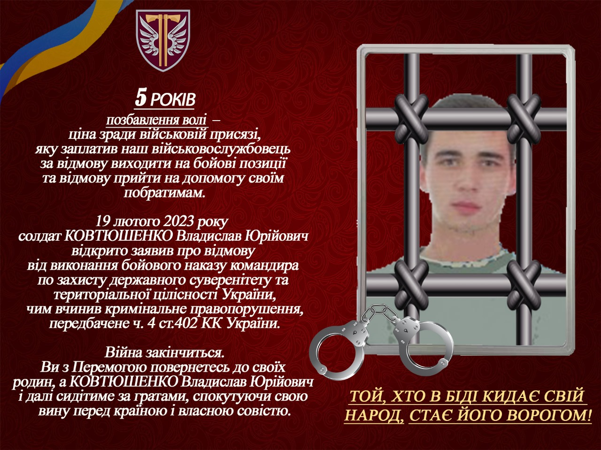
Стаття ККУ 75. Звільнення від відбування покарання з випробуванням.
Передбачене статтями ККУ 403, 405, 407, 408, 429, 430 цього Кодексу, вчинене в умовах воєнного стану чи в бойовій обстановці при призначенні покарання у виді обмеження волі для військовослужбовців, позбавленням волі на строк не більше п'яти років.

Slide 6
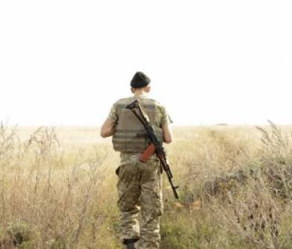
Небезпека вчинення дезертирства полягає в порушенні встановленого порядку несення військової служби, що негативно впливає на боєздатність як самих ЗС та інших військових формувань, так і обороноздатності країни загалом
Дезертирство в умовах російсько-української війни є особливо небезпечним, оскільки воєнні дії відбуваються в безпосередній близькості до населених пунктів, де проживає велика кількість людей

Slide 7

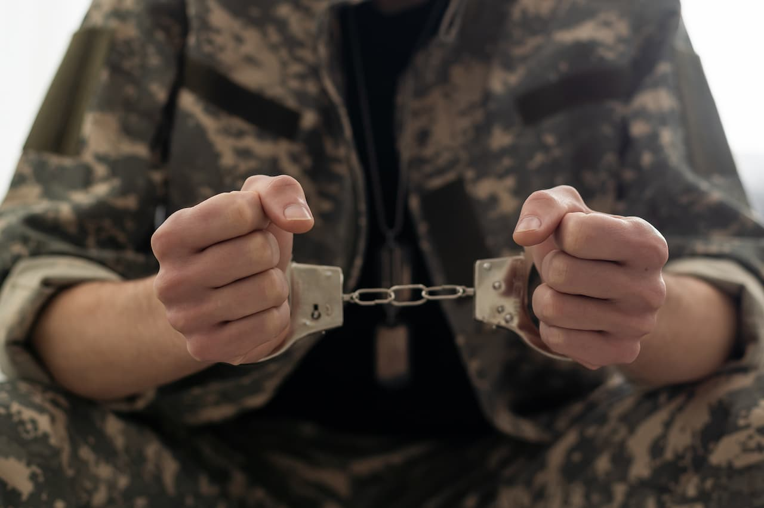
За дезертирство передбачена кримінальна відповідальність у вигляді позбавлення волі на строк від двох до п’яти років.
Якщо даний злочин вчиняє група військовослужбовців, та/або зі зброєю – винним загрожує ув’язнення на строк від п’яти до десяти років.
А за дезертирство умовах воєнного стану або в бойовій обстановці винному загрожує позбавлення волі на строк від п’яти до дванадцяти років

Slide 8
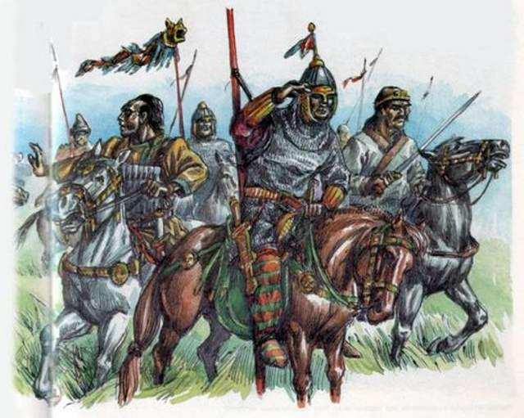
Від найдавніших часів дезертирство належало до найтяжчих та найбільш ганебних воїнських злочинів. Особи, які самовільно віддалялися від місця розташування підрозділу на відстань, що не дозволяла їй почути голосні сигнали, які у випадку тривоги подавалися за допомогою барабанів та труб, вважалися зрадниками і піддавалися найжорсткішим покаранням

Slide 9
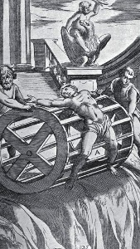
В Давньому Римі дезертирство відносили до тяжких злочинів. В разі збройного спротиву дезертира при його затриманні дозволялося убивати без суду. За вчинення даного злочину винні особи каралися на смерть, а також, як додаткове покарання, піддавалися конфіскації усього майна, що їм належало. Смертна кара зазвичай відбувалася публічно. Злочинців спалювали, вішали або відрубали їм голову, інколи відсікали кінцівки
Споглядання такої жорстокої кари дезертирів мало ефективно сприяти протидії поширенню подібних злочинів

Slide 10
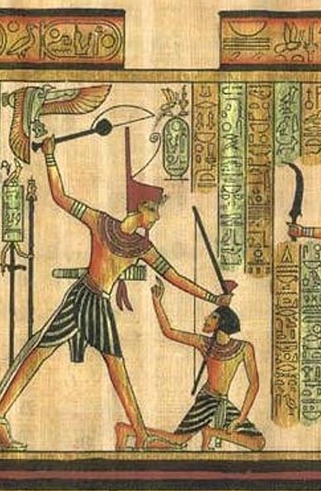
Древні єгиптяни утікачам з війська відрізали язика.
Греки позбавляли дезертирів почесних посад, одягали в ганебний одяг, голили їм половину голови й у такому вигляді виставляли впродовж трьох днів на торговій площі.
За спартанця-втікача, який зганьбив себе, не могла вийти заміж жодна дівчина.
Давні германці вішали дезертирів на деревах як зрадників, іноді обмежувалися обрізанням носа, вух, язика або виколюванням очей

Slide 11
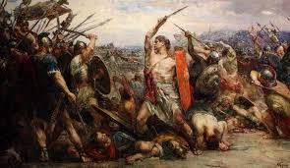
Повстання рабів та гладіаторів на чолі з Спартаком (приблизно 73-72 рр.. до н. е.,) в Римській республіці, під час боїв на Апенінському півострові, тікали, нажахані несподіваними ударами повстанців та атаками з засідок, римські легіонери, ще тільки почувши про наближення Спартака, цілими когортами (чисельність, приблизно, 600 осіб кожна) тікали, з поля бою, так і не вступивши в бойовий контакт. У відповідь на це, римський полководець Гней Потпей, ввів у легіонах масові децимації (дослівно - десята смерть). Згідно цього ліктори ( аналог нашого ВСП), носили з собою гострі довгоручні сокори -- для виконання страт, та пучки виноградних лозин -- для тілесних покарань, мали прослідкувати за тим, щоб згідно сліпого жеребу ( під час шикування центурії -- чисельністю приблизно 100-130 осіб) з строю відраховували навмання кожного десятого легіонера і негайно перед юрбою везунчиків та счасливчиків – страчували.

Slide 12
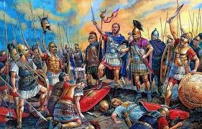
Армія римлян на чолі з Теренцієм Варроном була розгромлена армією Карфагена на чолі з однооким Ганнібалом, тоді єдинодобові втрати римлян становили до 30 тис. легіонерів. На початку бою Варрон мав чисельну перевагу над Ганнібалом, тому вважав, що перемога у нього в руках, його легковажність підхопили інші римські командири та рядові легіонери -- варто тільки вийти з табору на поле бою - і перемога гарантована. Спочатку римська кіннота не витримала удару карфагенян, втекла з поля бою, залишила напризволяще своїх піших легіонерів, які були оточені карфагенянами та перебиті або взяті в полон. Римська республіка опинилась на порозі загибелі, більшість її території була розграбована карфагенянами та їх союзниками, а саме м. Рим було взято в облогу Ганнібалом на певний час. Від повного знищення Рим врятувала ворожнеча між Ганнібалом та старійшинами Карфагену, які не надали йому вчасно матеріальну підтримку та резерви.

Slide 13
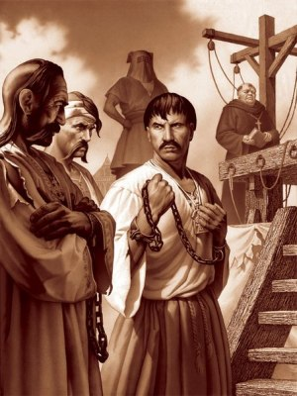
У Запорізькій Січі за дезертирство на злочинця очікувала смертна кара, яка мала досить різновидів. Серед простих: обезголовлювання, розстріл та
повішення, в тому числі повішення козака догори ногами та ребром за гак. У такому положенні небіжчик продовжував перебувати до того часу, поки кістки не опадали на землю. Інколи застосовувалося посадження на палю. Для того, щоб стратити злочинця, його піднімали кілька осіб і насаджували на штир. Під вагою свого тіла засуджений повільно конав.

Slide 14
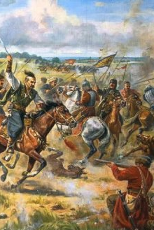
У червні 1618 року козаки на чолі з гетьманом Сагайдачним виступили у похід на Московське царство. Маючи намір переправитися через річку Оку, на заваді їм стало військо московського князя Волконського. Проте після декількох сутичок з козаками його військо вразило дезертирство. Вночі табір покинули московські козаки. Аналогічно вчинили і астраханські татари. У того до ранку залишилося десятеро стрільців.
Деморалізовані московити вже не могли завадити козакам, що впродовж кількох наступних днів повністю переправилися на лівий берег Оки. Запорожці продовжили успішні бойові дії безпосередньо на підступах до столиці Московського царства

Slide 15
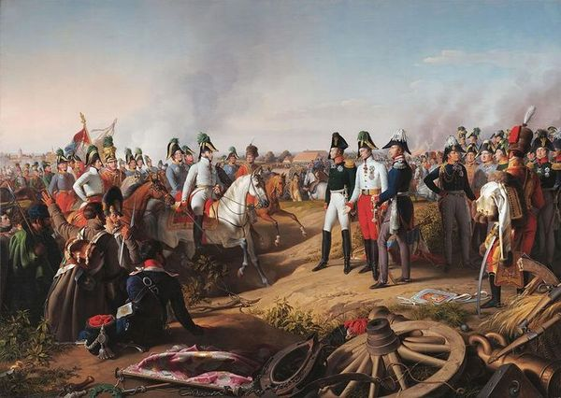
У 1814 році відбулась битва під Лейпцигом між військами Франції під керівництвом Наполеона та антифранцузькою коаліцією у складі Австрії, Пруссії, Швеції та Росії. Війська Бонапарта Наполеона хоч і переважали чисельною перевагою війська антикоаліції, але через масове самовільне залишення розташування табору перед боєм битва завершилась поразкою Наполеона, що в подальшому призвело до вторгнення союзників у Францію і до першого зречення Наполеона від престолу в 1814 році.
.

Slide 16
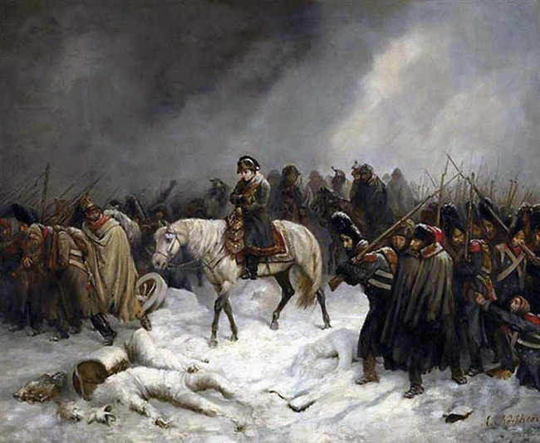
У французько-російській війні, після вступу російських військ до Франції, в записках офіцерів зазначалося, що нижчі чини російської армії нерідко залишали свої полки, щоб найнятися до французів на роботу в виноградарських та інших господарствах. Всього, за відомостями у Франції залишилося близько 40 000 російських військових, що стало значним ударом по боєздатності війська.

Slide 17
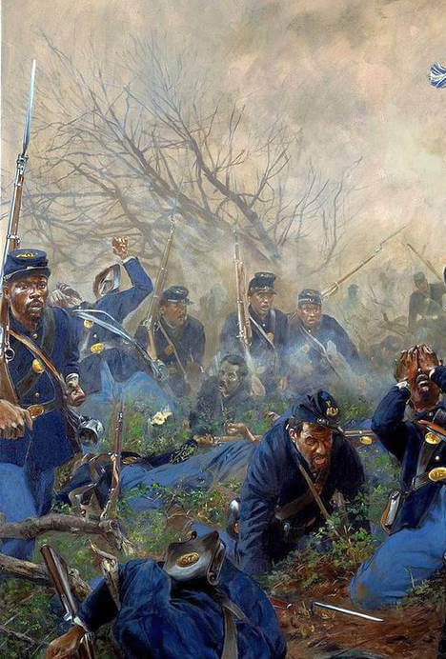
1862 року в ході американської громадянської війни армія Північної Вірджинії зазнала серйозного виснаження через «відставання» та дезертирство. Кілька сотень людей щоночі тікали з армії. В результаті вірджинська армія відступила з великими втратами, здавши противнику багато територій. Дезертирство було настільки масовим та завдавало такої шкоди, що новопризначений генерал почав публічні страти дезертирів майже одразу після того, як прийняв командування.

Slide 18
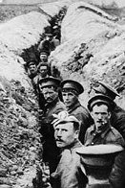
Під час Першої світової війни, після невдалого наступу Нівеля 1917 року, більше 20 000 солдатів французької армії взяли так звану «французську відпустку», і принаймні один підрозділ рушив на Париж, грабуючи по ходу. Схожі настрої охопили майже половину військ Франції та дорого коштували країні. Франція продовжувала діяти героїчно до кінця війни тими силами, що залишилися, але сама армія була стала блідою тінню того могутнього війська, яке зупинило німців на Марні.

Slide 19
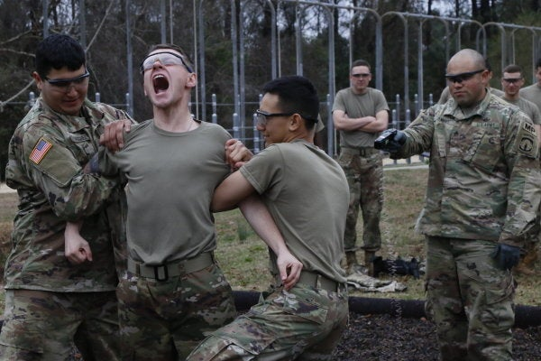
В США передбачена сувора відповідальність за дезертирство, вчинення якого в мирний час тягне за собою тюремне ув’язнення на строк від трьох до п’яти років, а у воєнний час – довічне позбавлення волі або, за обтяжувальних обставин, – смертну кару

Slide 20
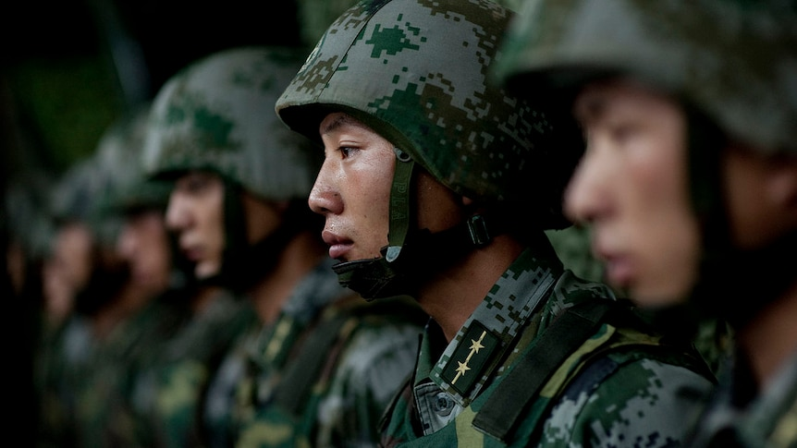
Китайці вважають, що в їх армії дезертирство абсолютно недопустиме. Якщо ж військовослужбовець вчиняє такий злочин, на нього чекає безліч покарань. Після виплати величезного штрафу та компенсації армії за витрачені на навчання кошти, ця особа вноситься в список соціально ненадійних елементів – такий статус практично виключає людину з суспільства, робить її вигнанцем

Slide 21

Дезертирство дорівнює поразці, а поразка може мати катастрофічні наслідки для переможених. З історії відомо, що поневолені народи завжди воювали за інтереси поневолювачів.
Підкорені москвою народи, котрі все ще входять до складу так званої російської федерації, в першу чергу використовуються як мобілізаційний ресурс. Корінні народи з тисячорічною історією зникають з лиця землі
Така б доля спіткала і Україну, аби не потужний опір, який постійно потребує нашої підтримки й участі

Slide 22

Страх на війні почувають практично всі психічно здорові люди, проте боягузтво є поведінкою військовослужбовця, за якої останній під впливом страху нехтує моральними та етичними нормами, ставлячи під загрозу як своє життя, так і життя побратимів

Slide 23
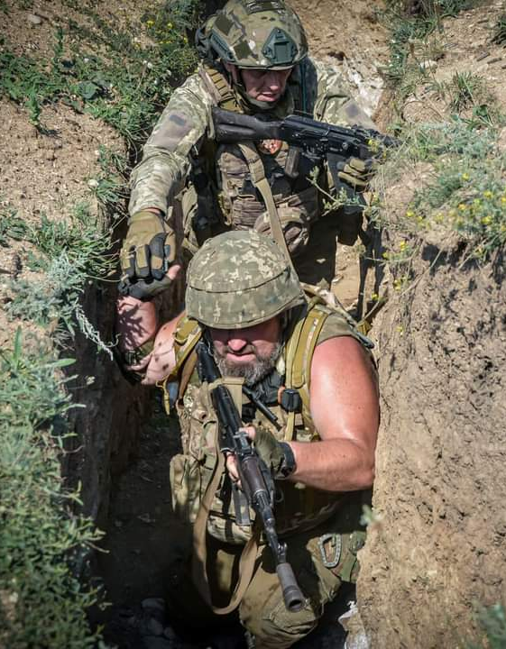
ЯК ЗАПОБІГТИ ВИНИКНЕННЮ БОЙОВОГО СТРЕСУ?
намагайтеся завжди контролювати себе та залишатись спокійним;
з’ясуйте для себе: на що Ви можете вплинути, а на що – ні;
суворо дотримуйтесь обов’язків та інструкцій;
намагайтесь мислити критично, дивитись “тверезо” на все, що відбувається навколо;
контролюйте своє дихання: дихайте на повну;
пам’ятайте, що бойовий стрес – це нормально і Ви можете його контролювати.

Slide 24
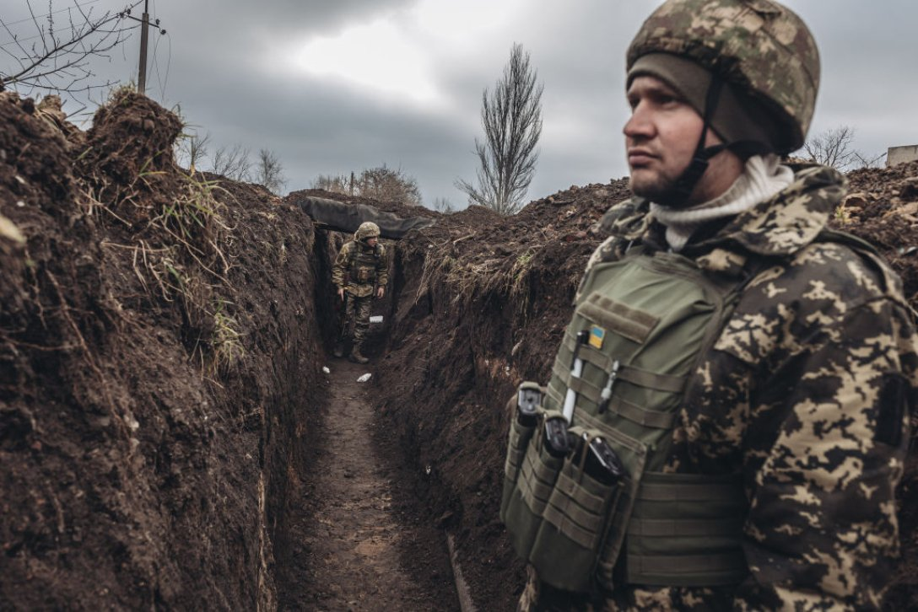
ЯК ЗАПОБІГТИ ВИНИКНЕННЮ БОЙОВОГО СТРЕСУ?
частіше спілкуйтесь з товаришами;
уникайте чуток та самі їх не поширюйте;
в спілкуванні контролюйте свої емоції;
уникайте спиртного та наркотиків – натомість пийте більше простої води;
вживайте за можливості здорову збалансовану їжу;
обов’язково дотримуйтеся правил чистоти та особистої гігієни.

Slide 25
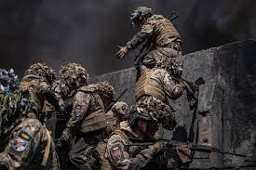
навчіться використовувати розслаблюючі вправи (запитайте про це психологів);
спіть по 7-8 годин на добу – якщо є можливість;
якщо Вам погано на душі, або просто щось не так – обговорюйте це (з командиром, капеланом або психологом);
зосередьтесь на тому – заради чого тут перебуває Ваш підрозділ та на виконанні поставленого Вам завдання;
не залишайте без допомоги та уваги своїх товаришів, особливо новоприбулих.
ЯК ЗАПОБІГТИ ВИНИКНЕННЮ БОЙОВОГО СТРЕСУ?

Slide 26
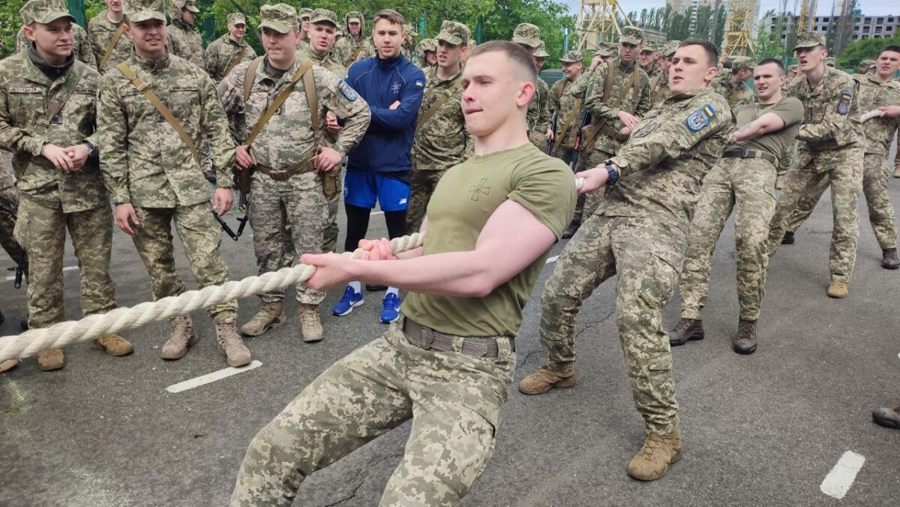
ЩО МОЖНА ЗРОБИТИ ДЛЯ РОЗСЛАБЛЕННЯ ТА ВІДВОЛІКАННЯ?
грайте в ігри (спортивні, настільні, будь-які інші, АЛЕ НЕ АЗАРТНІ);
спілкуйтесь з товаришами на приємні для Вас теми;
пишіть рідним листи або ведіть особистий щоденник;
читайте книги;
звертайте увагу на своє дихання – дихайте повільно і глибоко;
займіться за можливості спортом, оздоровіть своє тіло і дух.

Slide 27
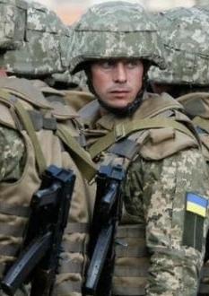
пам’ятати, що те, як Ви себе почуваєте, є цілком нормальним, враховуючи умови війни;
переконайтеся, що Ви достатньо харчуєтеся та відпочиваєте, оскільки в умовах фізичного виснаження Ваша здатність боротися з бойовим стресом значно послаблюється;
зосередьтеся на отриманому завданні: “розбивайте” великі завдання на дрібніші та робіть між ними за можливості невеликі перерви для відпочинку.
ЯК ВИ МОЖЕТЕ ДОПОМОГТИ СОБІ?

Slide 28
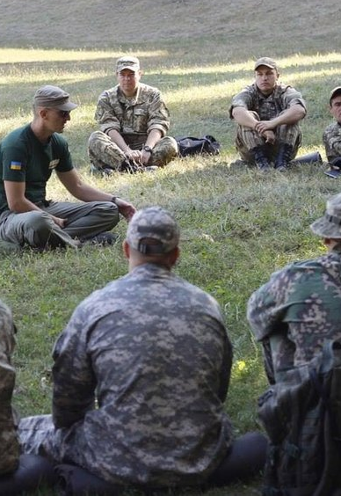
спілкуйтесь з товаришами по підрозділу;
спілкуйтеся з друзями та родиною, коли є така можливість: якщо у Вас є сімейні проблеми – розкажіть про них тому, кому ви довіряєте – не тримайте в собі, “скиньте” частку цього вантажу проблем;
якщо відчуваєте, що самостійно не впораєтесь, ситуація виходить з-під контролю, негайно повідомте про це свого командира, психолога або капелана.
ЯК ВИ МОЖЕТЕ ДОПОМОГТИ СОБІ?

Slide 29
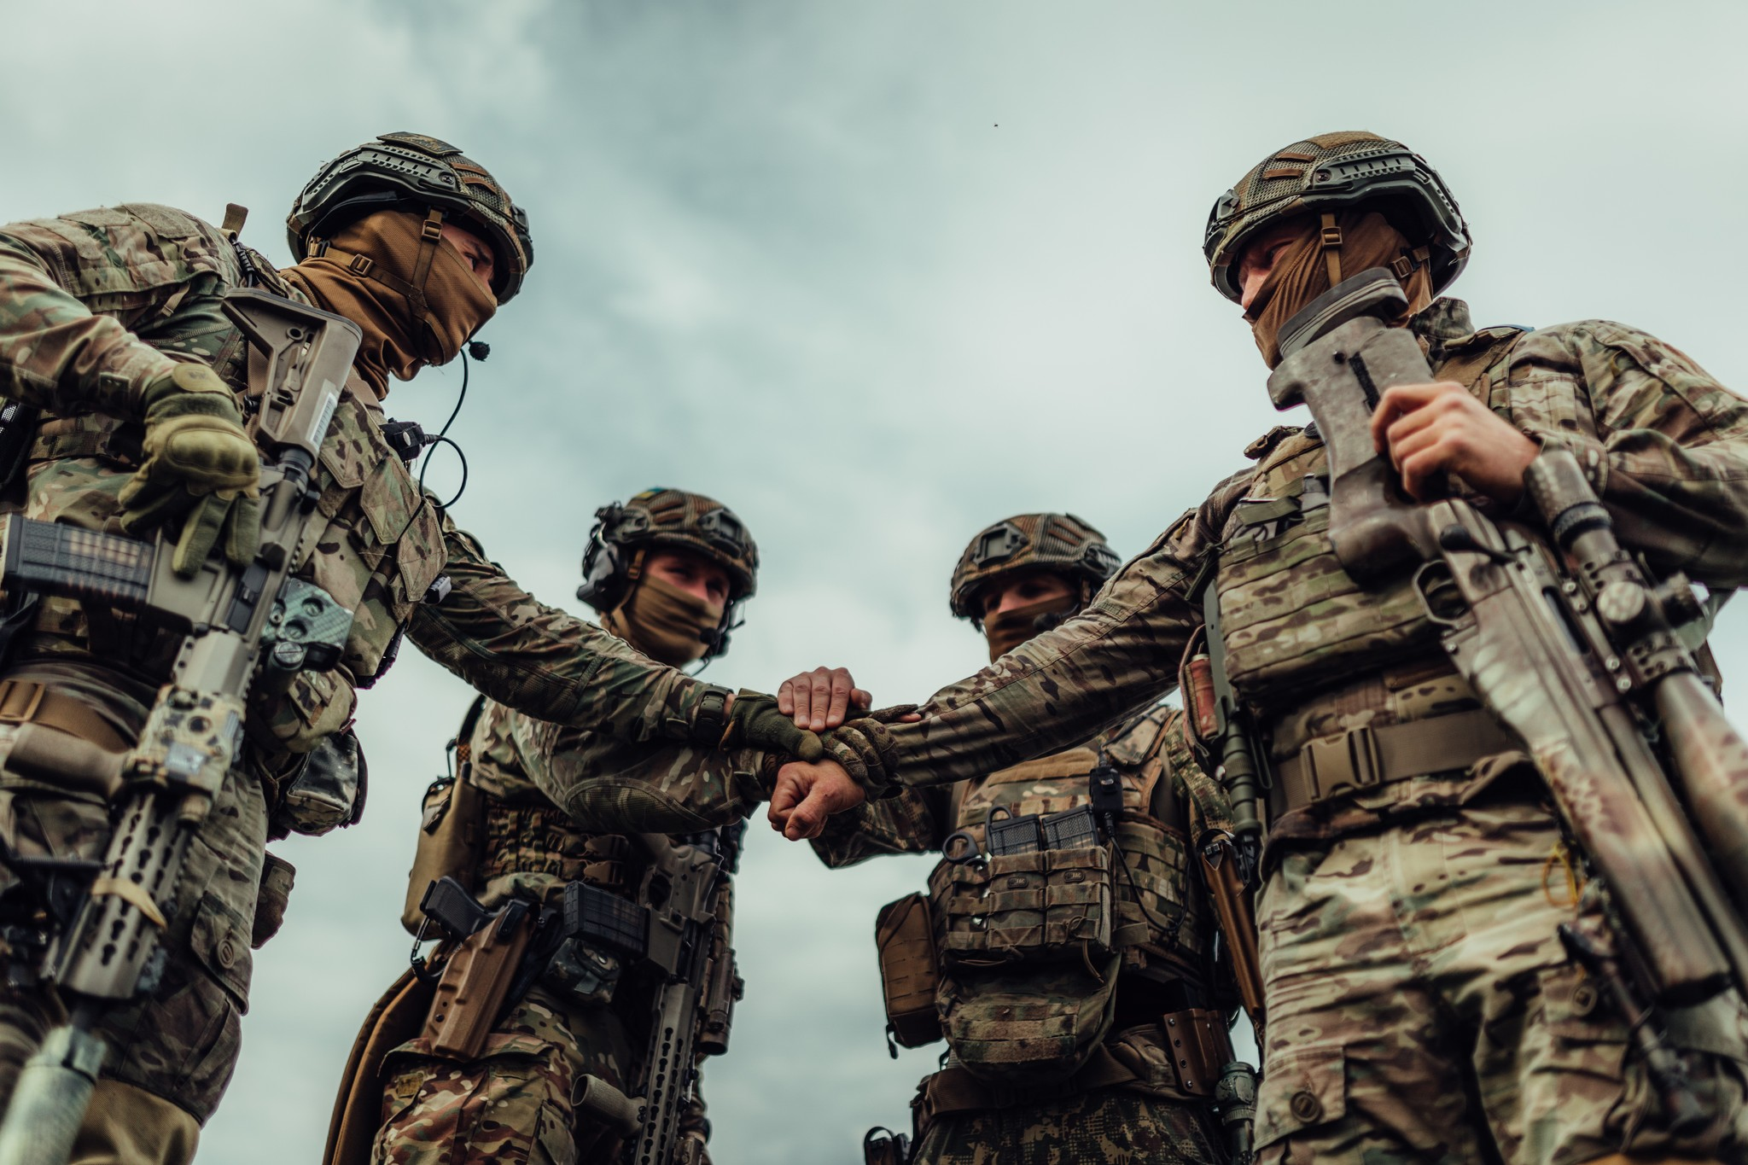
СПРОБУЙТЕ ЗАСТОСУВАТИ НАСТУПНІ РЕКОМЕНДАЦІЇ:
Будьте хорошим другом, поговоріть з товаришами і з’ясуйте, що трапилося. Вислухайте з розумінням. Будьте чуйними.
Слухайте та заохочуйте товаришів або підлеглих розказувати про те, що їх турбує. Слухайте не лише слова, а й їх емоційний зміст, інтонацію, гучність. Залишайтесь спокійними та об’єктивними. Зберігайте пильність.
Не критикуйте й не сперечайтесь з думками та емоціями військовослужбовця. Заохочуйте його продовжувати розповідати Вам про те, що трапилось. Не квапте його. Давайте йому час, щоб підібрати потрібні слова.

Slide 30
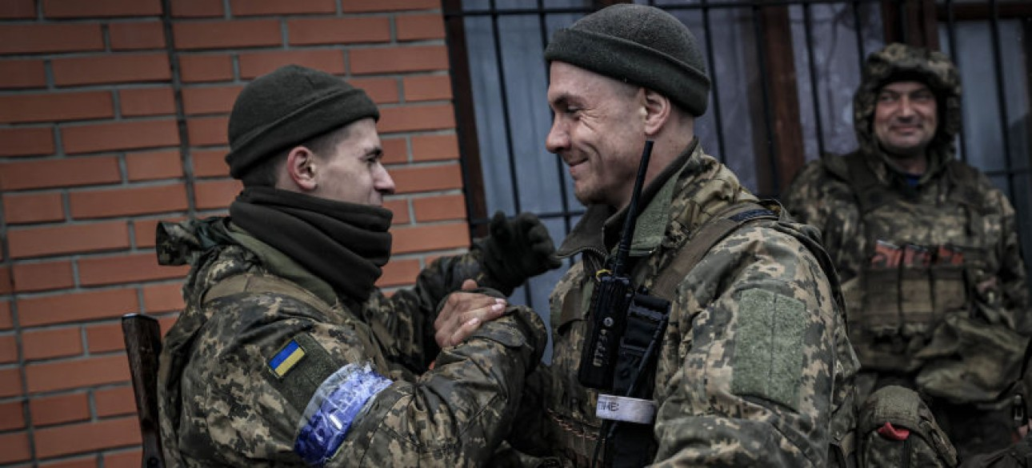
З розумінням ставтеся до скарг своїх товаришів щодо інших людей, але не потрібно їх активно підтримувати.
Ставте питання, щоб зрозуміти проблему та емоції людини.
Не давайте багато порад. Висувати нові ідеї — цілком нормально, але не насаджуйте їх примусово. Пам’ятайте, що Ви не зобов’язані мати готові відповіді на всі проблеми інших.
Схвалюйте колег за роботу, яку вони виконують в таких складних обставинах, і за те, що вони спілкуються з Вами.
СПРОБУЙТЕ ЗАСТОСУВАТИ НАСТУПНІ РЕКОМЕНДАЦІЇ:

Slide 31
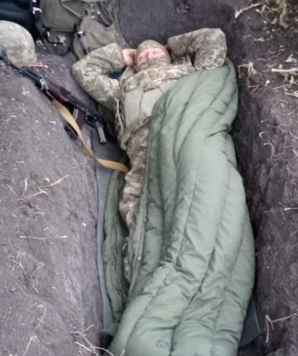
Сон – це біологічна функція, яка дуже важлива для нормального функціонування людини. Він є критично важливим для продуктивного мислення як під час навчань, так і в бойових умовах.
Під час бойових дій систематичне недосипання стає нормою. Солдати, які недосипають – накопичують “заборгованість” сну, за яку все одно доведеться “розраховуватись”
Контроль власного сну – критично важливий для успішного виконання бойового завдання

Slide 32
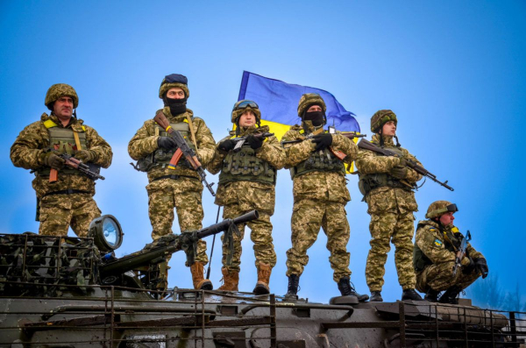
Армія тримається на дисципліні, ослабленням військової дисципліни та правопорядку в ЗСУ б’є по найважливішій складовій їх бойової готовності

Slide 33
ДЯКУЮ ЗА УВАГУ!
Підготовлено в управлінні морально-психологічного забезпечення Командування Десантно-штурмових військ Збройних Сил України

